Slide 1
সবাইকে স্বাগতম

Slide 3
শিক্ষক পরিচতি
মোছাঃ ফেরদৌসী
ভাষা শিক্ষক
টেকনিক্যাল স্কুল এন্ড কলেজ,
কিশোরগঞ্জ।

Slide 4
পরিচিতি
শ্রেনিঃ- 9ম
বিষয়ঃ- বাংলাদেশ ও বিশ্ব পরিচয়
অধ্যায়ঃ ২
সময়ঃ- ৫০ মিনিট
অধ্যায় : 4, পাঠ: 3, সময়: ৫০ মিনিট
অধ্যায় : ৩, পাঠ: ১, সময়: ৫০ মিনিট

Slide 5
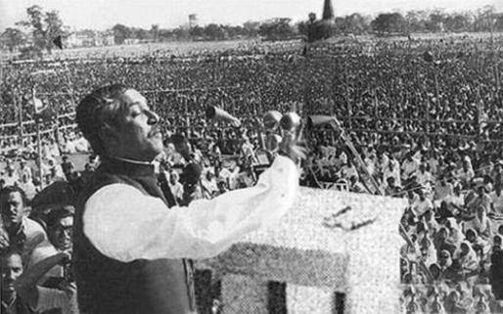
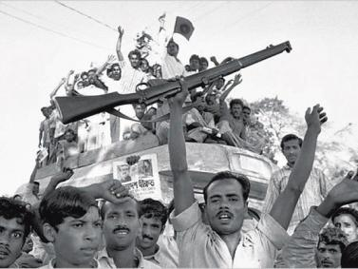
ছবিটি কোন দিনকে মনে করিয়ে দেয়?
৭ই মার্চের ভাষণের ফলে কি ঘটে?

Slide 6
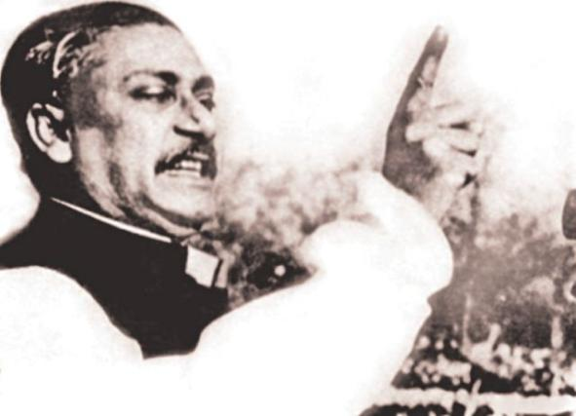
৭ই মার্চের ভাষণের

Slide 7
শিখন ফলঃ-
এই পাঠের শেষে,
১। ৭ মার্চের ভাষণ কি তা বলতে পারবে,
২। ৭ই মার্চের ভাষণের বৈশিষ্ট্য ব্যাখ্যা করতে পারবে
৩। ৭ই মার্চের ভাষণের তাৎপর্য বর্ণনা করতে পারবে।

Slide 8
এভাবেই তিনি বাংলার স্বাধীনতার ঘোষণা করেন।

Slide 9
ক্ষমতা হস্তান্তরের পথ উন্মুক্ত করতে ২৫ মার্চ অধিবেশনে যোগদানের ক্ষেত্রে তিনি ভাষণে চারটি শর্ত প্রদান করেন:
১. সামরিক শাসন প্রত্যাহার করতে হবে।
2. গণপ্রতিনিধিদের কাছে ক্ষমতা হস্তান্তর করতে হবে ।
৩. সেনাবাহিনীর গণহত্যার তদন্ত করতে হবে।
৪. সৈন্যদের ব্যারাকে ফিরিয়ে নিতে হবে।

Slide 10
একক কাজ
বঙ্গবন্ধুর ভাষণ শুনতে জনগণ এত আকাঙ্খিত ছিল কেন?

Slide 11
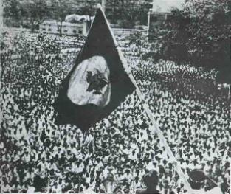
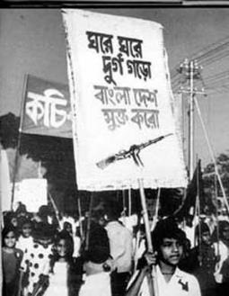
ভাষণে উদ্বুদ্ধ হয়ে ঐক্যবদ্ধ জনগণ অসহযোগ আন্দোলনে অংশ নেয়

Slide 12
ধন্যবাদ

